Slide 1
Literasi teknologi informasi
TRI SEPTIAR SYAMFITHRIANI, M.KOM

Slide 2
KONTRAK PERKULIAHAN
MATA KULIAH : LITERASI TEKNOLOGI INFORMASI
Satuan Kredit : 2sks
Jumalah Tatap Muka : 14 x Pertemuan
Jumlah Jam Tatap Muka : 100 menit
Media Pembelajaran : e-class dan pendukung lainnya
Dosen Pengampu : Tri Septiar Syamfithriani, M.Kom
WA : 087868943377
E-mail : tri@uniku.ac.id

Slide 3
Deskripsi mata kuliah
Matakuliah literasi teknologi merupakan mata kuliah yang wajib diikuti oleh mahasiswa, mata kuliah ini memberikan gambaran materi terkait teknologi informasi dan komunikasi diantarnya; (1) literasi, teknologi informasi, komunikasi dan big data (2) Informasi terkini TIK dan manfaat TIK (3) Ethical and social issue (4) Pengenalan kebutuhan untuk informasi dan menentukan sifat serta luasnya informasi yang dibutuhkan. (5) Teknik-teknik pencarian informasi (6) Pengenalan Infrastruktur TIK. Pembelajaran dilakukan dalam bentuk tatap muka, diskusi aktif dengan menelaah konsep perkembangan teknologi serta dalam bentuk perkuliahan terpadu baik dalam kelas, luar kelas serta melalui e-learning. Pembelajaran di kelas disarankan mahasiswa aktif dan dosen berperan sebagai fasilitator. Sedangkan diluar kelas mahasiswa dan dosen bersama-sama melakukan eksplorasi dengan berbagai sumber informasi serta dapat melakukan analisis dalam implementasi pemanfaatan penggunaan teknologi.

Slide 4
REFERENSI
T. Bowell and G. Kemp, Critical Thinking; A concise guide, 2ed, Taylor and Francis, New York, 2005. Lars Skyttner, General System Theory: Ideas and Application, World Scientific, Singapore 2013. vonBertalanffy,General SystemTheory, George Braziller, New York, 1968. B. Gower, Scientific Method An historical and philosophical introduction, Routledge, London, 1997 Introduction to Information Technologi Edisi 3, Efraim Turban, R. Kelly Rainer Jr., Richard E. Potter, SalembaInfotek, 2005

Slide 5
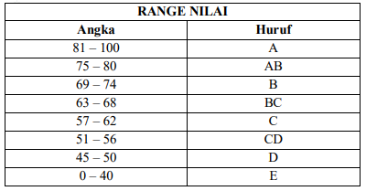
KOMPOnen penilaian

Slide 6
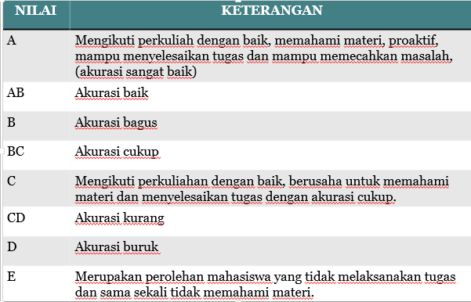
KRITERIA PENILAIAN
UTS
UAS
TUGAS MANDIRI

Slide 7
MATERI PERTEMUAN 1
KONSEP ICT Literacy/Litercay Digital

Slide 8
Tujuan pembelajaran
Mahasiswa mampu menguraikan pengertian Literasi Teknologi Informasi dan Komunikasi/ICT Literacy/Literacy Digital

Slide 9
Pengertian teknologi informasi
Teknologi informasi adalah teknologi yang memanfaatkan computer sebagai perangkat utama untuk mengolah data menjadi informasi yang bermanfaat.
Pengolahan data dengan computer disebut dengan istilah pengolahan data elektronik (EDP) adalah proses manipulasi data ke dalam bentuk yang lebih berguna berupa informasi dengan menggunakan computer.
Data adalah objek yang belum dan akan dilakukan pengolahan sifatnya mentah.
Informasi adalah data yang telah terolah dan sifatnya menjadi data lain yang bermanfaat yang biasa disebut informasi

Slide 10
KOMPUTER
computer adalah perangkat elektronik yang dapat menerima masukan (input), dan selanjutnya melakukan pengolahan (process) untuk menghasilkan keluaran (output) berupa informasi
Perangkat utama computer : input device, process device, ouput device, storage device.
Sistem computer terdiri dari : hardware, software, brainware

Slide 11
Pengertian komunikasi
proses upaya membangun pengertian antara yang satu dengan yang lainnya, agar terjadi kesamaan pemahaman mengenai suatu hal

Slide 12
Arti Literasi Digital/Literasi Teknologi
UNESCO
literasi sebagai perangkat keterampilan, sebagai upaya untuk memahami perangkat teknologi komunikasi dan informasi.
National Institute for Literacy
sebagai bentuk kemampuan seseorang dalam memecahkan masalah pada tingkat permasalahan yang berbeda-beda. Jadi tidak hanya sebatas sebagai kemampuan berbicara, menulis dan membaca saja. Tetapi juga di tingkat pekerjaan, masyarakat dan keluarga pun juga termasuk di dalamnya
literasi teknologi yang lebih menekankan pada pemahaman teknologi digital dalam pengguna dan kemampuan teknis
literasi informasi yang menekankan pada aspek pengetahuan. Dalam hal yang yang berfokus pada pemetakan, identifikasi dan mengolah data

Slide 13
ASPEK Literasi Digital/literasi teknologi
aspek pendekatan konseptual
memfokuskan pada perkembangan kognitif hingga sosial emosional
aspek operasional
menekankan pada kemampuan teknis penggunaan media yang tidak boleh diabaikan

Slide 14
Literasi digital
Literasi digital adalah pengetahuan dan kemampuan untuk menggunakan teknologi digital, alat-alat komunikasi, atau jaringan dalam proses menemukan, mengevaluasi, menggunakan, dan membuat informasi, serta memanfaatkannya secara sehat, bijak, cerdas, cermat, tepat, dan patuh hukum.

Slide 15
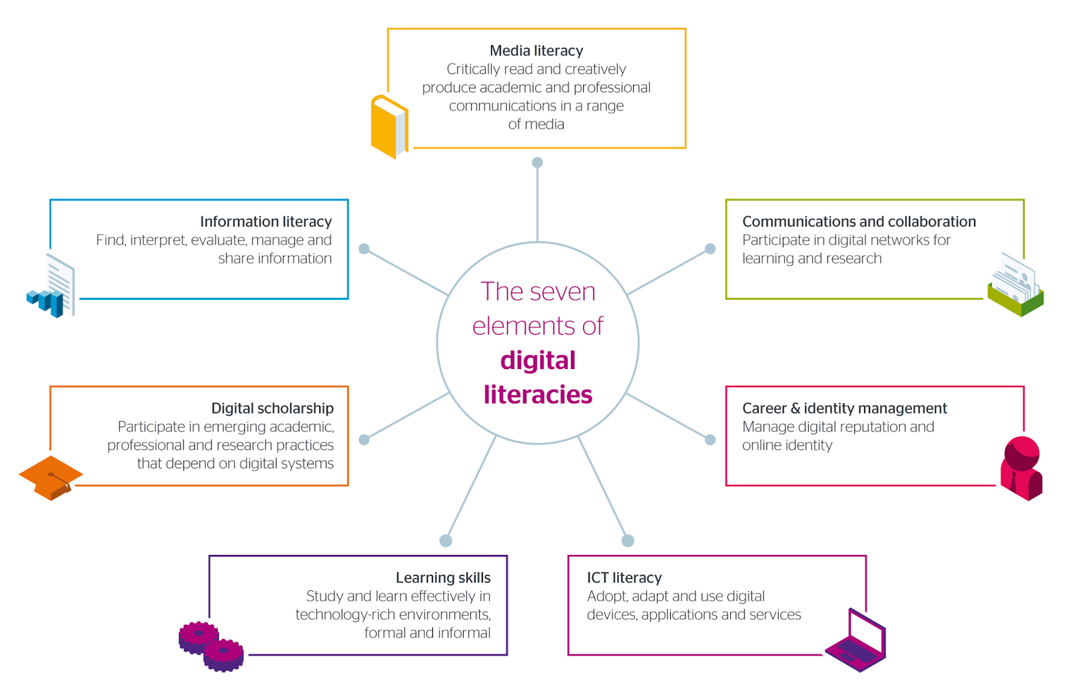
Elemen literasi Teknologi - Beetham, Littlejohn dan McGill (2009) dikutip Sarah Davies (2015)

Slide 16
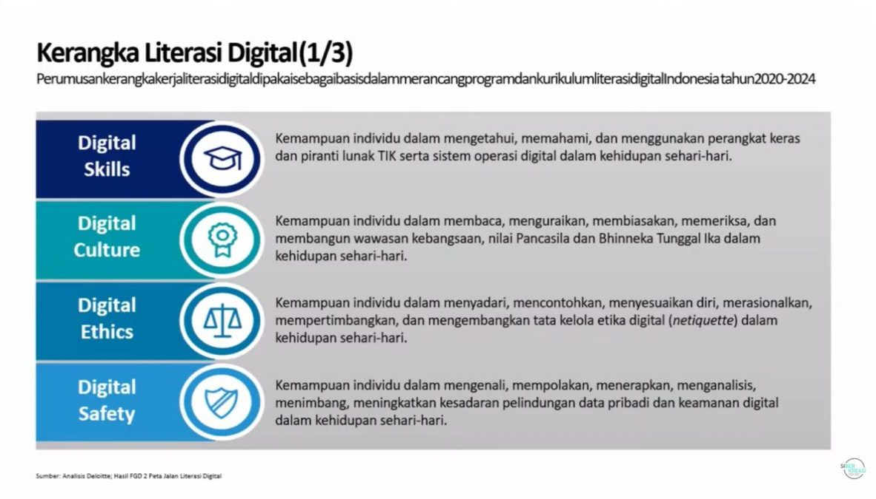
Kerangka literasi digital

Slide 17
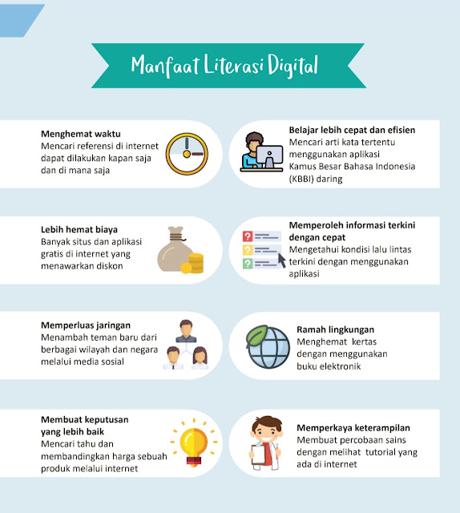
Manfaat Literasi digital

Slide 18
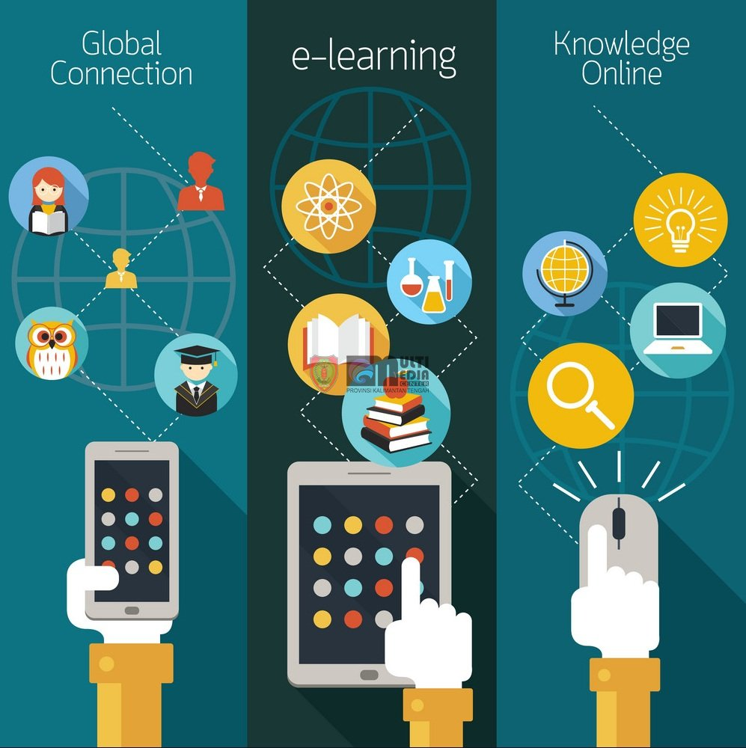
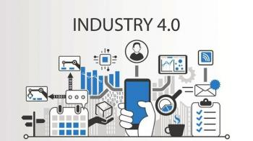
TUGAS ICT LITERCY
BUATLAH POSTER
TEMA TEKNOLOGI INFORMASI DAN KOMUNIKASI
Tugas diposting melalui media social paling lambat
Tanggal 30 Oktober 2020
Keterangan di poster harus ada nama anda
CONTOH :

Slide 19
URAIAN TUGAS
Pembuatan poster bisa menggunakan aplikasi apa saja sesuai kemampuan, baik aplikasi open source dari hp, laptop, internet (canva.com, dll), atau aplikasi perangkat lunak grafis (corel,dll)
Tidak plagiarism (dilarang copy paste dari internet)
Di usahakan seoriginal mungkin desain kreatif sendiri
Uraikan maksud dan tujuan tersebut, poster dengan tema “Teknologi Informasi dan Komunikasi” bisa ajakan, pendidikan, sosialisasi, dll.
Jangan lupa di dalam poster cantumkan pembuatnya nama_prodi_kelas contoh tri_pih_01
Tujuan tugas ini adalah melatih kemampuan literasi mahasiswa dalam menggunakan aplikasi perangkat lunak dan penyampaian dengan komunikasi yang baik.
Tugas di upload di media social facebook dengan tag FB dosen bersangkutan “Tri Septiar”, tag FB UNIKU, fb Fakultas maupun Prodi, dll boleh diikut sertakan, ig Septiar.tri, WA status (harap konfirmasi)

